Slide 1
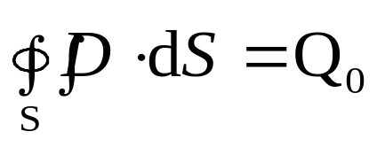
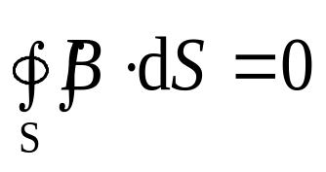
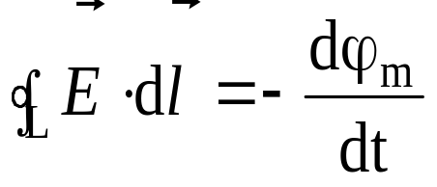
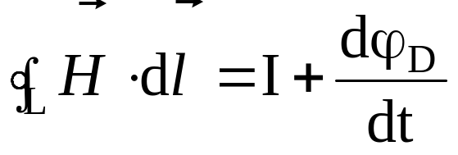
二、麦克斯韦方程组
麦克斯韦10岁上中学，16岁进大学，导师是著名数学家霍普金斯和斯托克斯。1854年出任物理学教授。
麦克斯韦是一位富有想象力的科学家
电磁场→流体
翻译法拉第“理论”
力线→流线
正（负）电荷→流体的源和汇
1860~1864年建立了麦克斯韦方程组
1）提出变化的电场产生磁场；
2）预言电磁波的存在；
3）指出光波是电磁波。
数学推导

Slide 2
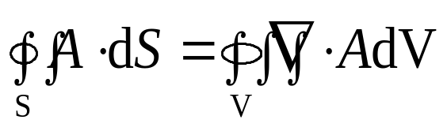
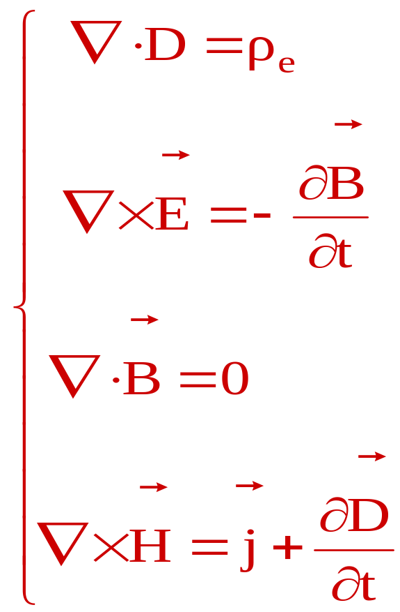
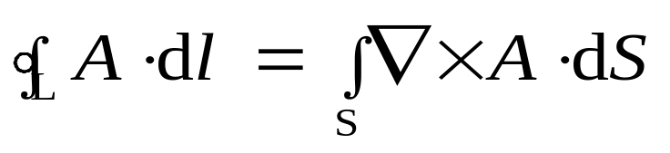
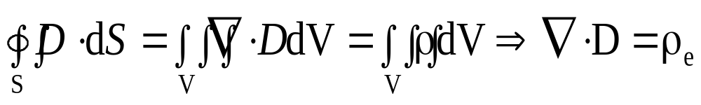
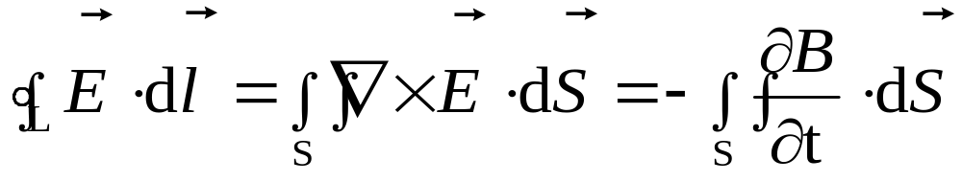
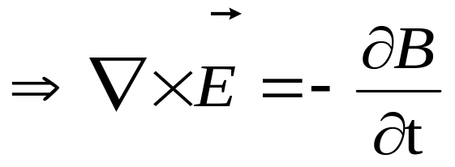
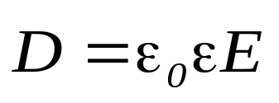
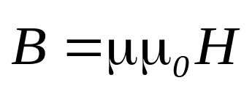
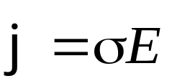
麦克斯韦方程微分形式
奥高公式：
斯托克斯公式：

Slide 3
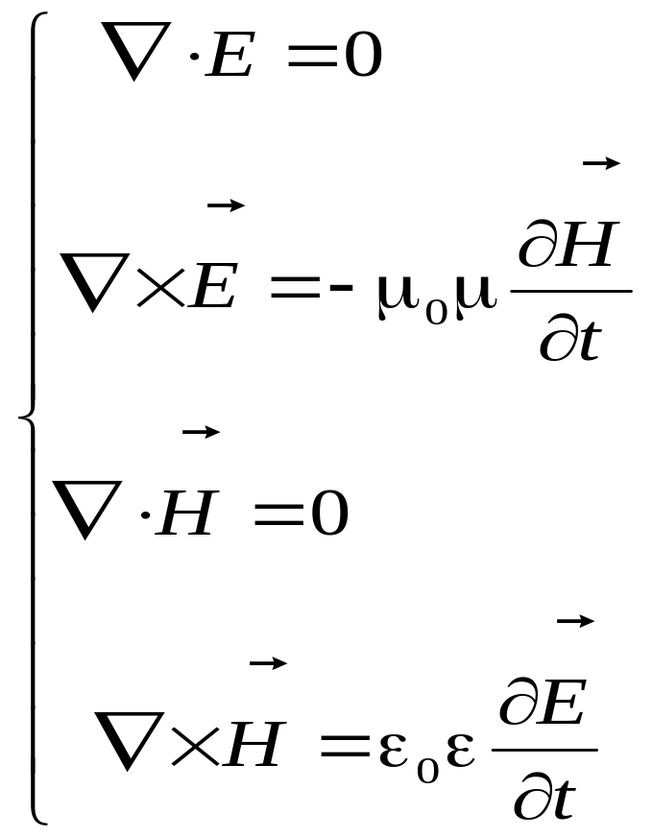
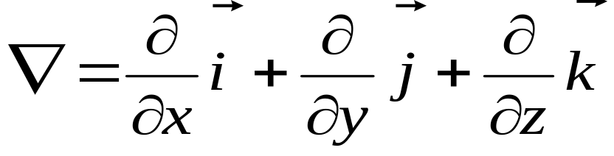
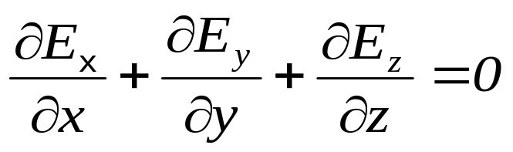
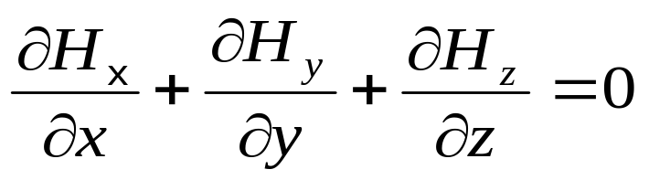
三、平面电磁波的解
自由空间的麦克斯韦方程

Slide 4
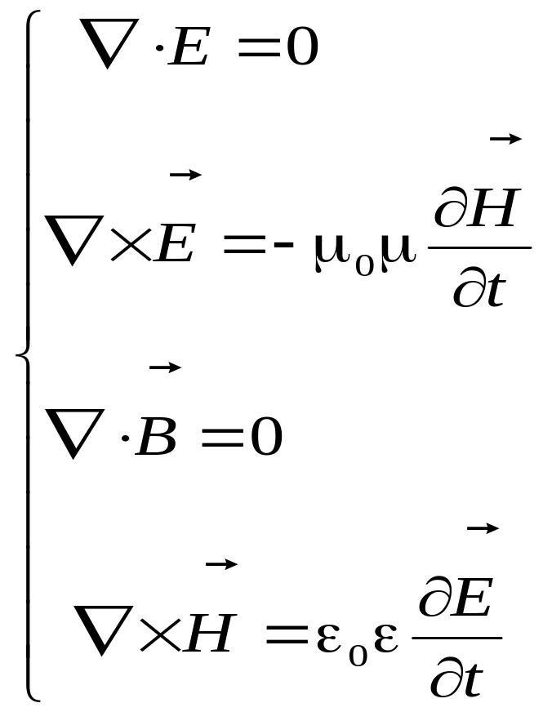
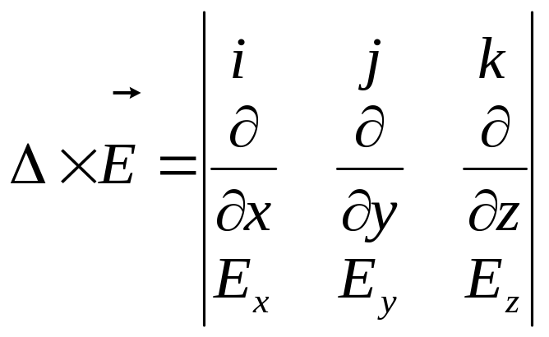
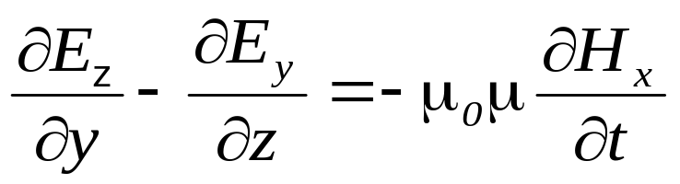
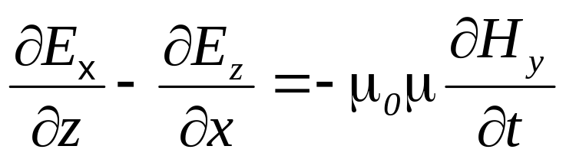
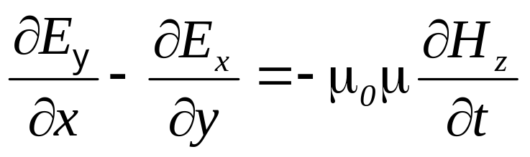
书 P411

Slide 5
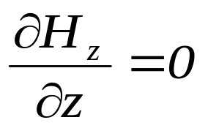
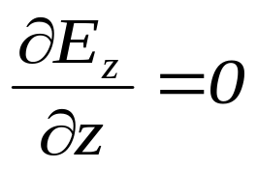
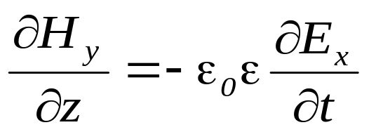
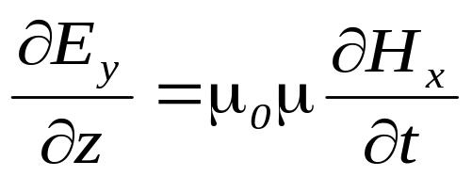
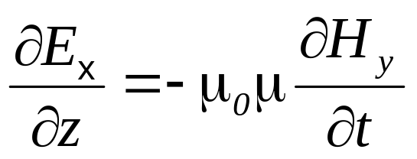
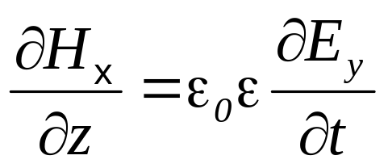
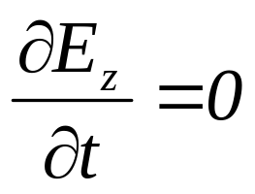
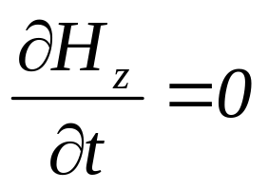
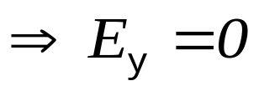
设平面波沿z轴传播，波面同相，与x、y无关,
对x、y的偏微分为零
=0
=0
x、y坐标没有确定，取电场强度沿 x方向

Slide 6
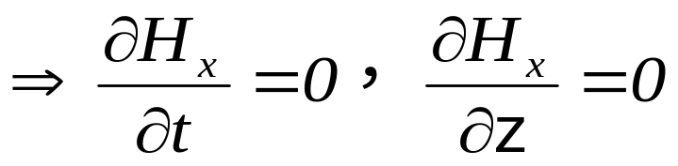
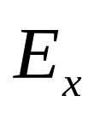



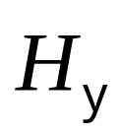
Hx与空间、时间无关，可以取0，只剩下Hy
平面电磁波

Slide 7
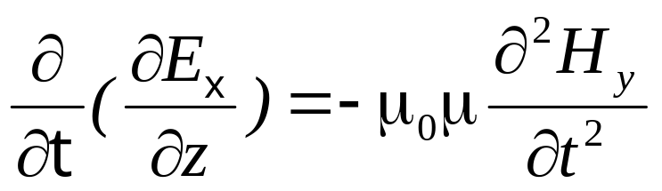
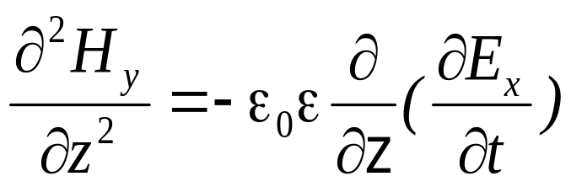
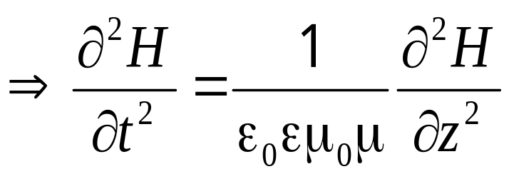
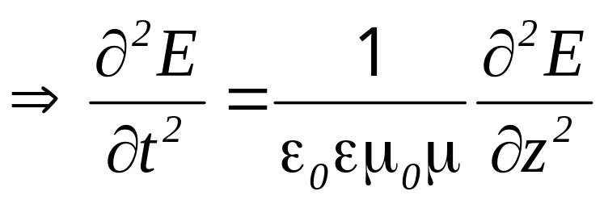
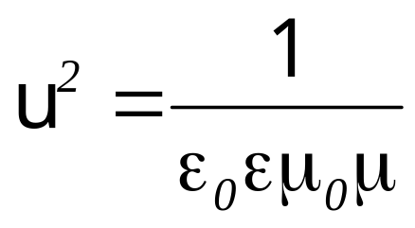
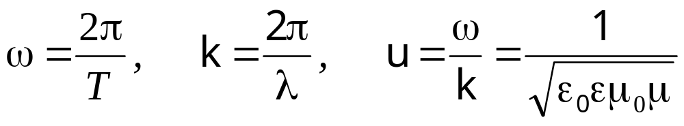
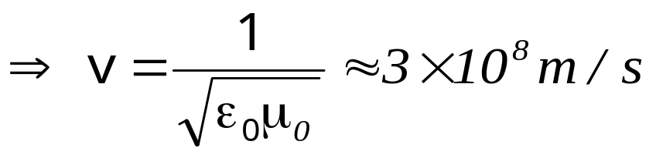

同理
—波动方程
—波的传播速度
真空：
—光波是电磁波

Slide 8
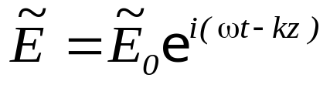
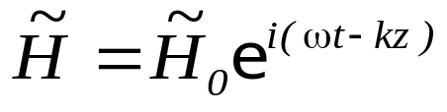
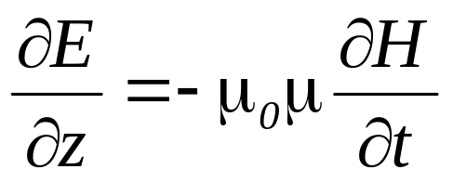
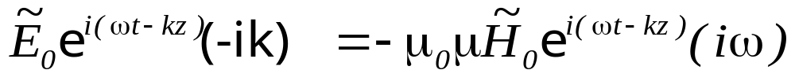
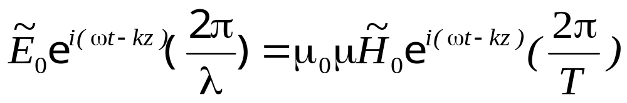
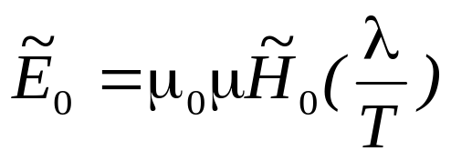
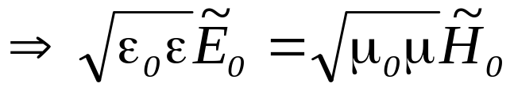
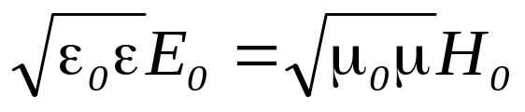

平面电磁波的解：
复数的模
复角相同

Slide 9



1878年德国物理学家亥姆霍兹给学生出了一个竞赛题：用实验的方法验证麦克斯韦的电磁理论。
1886年10月学生赫兹在做放电实验时，偶然发现其近旁的线圈也发出火花，敏锐意识到可能是电磁共振。
检波器
变化的电磁场在空间以一定的速度传播就形成电磁波.
+
+
+
-
振荡电偶极子

Slide 10



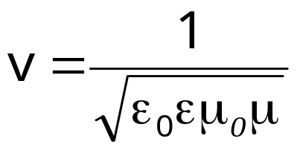
电磁波的基本性质
1)电磁波是横波，电磁场同相
平面电磁波
2)电磁波E、H的幅值满足关系
3)电磁波的传播速度

Slide 11
平面电磁波
电荷加速的方式不同, 产生不同的电磁波
金属中的自由电子作简谐振动——无线电波
打在金属靶上的电子受到碰撞或减速——x射线
电子作圆周运动的向心加速度将产生同步辐射

Slide 12







点电荷在原点作简谐振动
不同时刻振荡电偶极子附近的电场线
振荡电偶极子附近的电磁场线
+
+
+
+
+
+
-
+

Slide 13






























电 磁 波 谱
频率
红外线 紫外线
长波无线电波
可见光
射 线
760nm
400nm
短波无线电波
X射线
波长
无线电波
紫外光
红外线
射线
可见光
射线

Slide 14



Slide 15




四、电磁波的能量密度与动量
1)电磁波的能量——辐射能
能量密度 ：
2)电磁波的能流密度——单位时间内通过与传播方向垂直的单位面积的能量

Slide 16












电磁波的能流密度（坡印廷）矢量

Slide 17






例2、半径为R、两板相距为d的平行板电容器，从轴线接入圆频率为ω的交流电，板间的电场E与磁场H的相位差是多少？从电容器两板间流入的电磁场平均能流为多少？
解：设轴线接入交流电
d
板上的自由电荷面密度
位移电流密度
（电流的连续性）

Slide 18







板内距轴线为r的磁感应强度
相位差
因为E与H垂直，所以
平均能流

Slide 19







3、电磁波的动量
1920年列别捷夫的光压实验证明电磁场
与实物间有动量传递，并满足守恒定律
（静能为零）
动量密度
辐射压力(光压)——射入到物体表面上对表面的压力
若绝对黑体(电磁波全部吸收)
若一个完全的反射表面

Slide 20




练习1、平板电容器充电
L₁
L₂

Slide 21






练习2、点电荷q以ω逆时针、作R的圆周运动，设t=0时，q在x₀=R，y =0，则在圆心O点的位移电流密度
y
（A）
x
（B）
（C）
（D）

Slide 22

练习3、反映电磁场基本性质和规律性的积分形式的麦克斯韦方程组为:
试判断下列结论是包含于或等效于哪一个麦克斯韦方程式的，将你确定的方程式用代号填在相应结论后的空白处：
（1）变化的磁场一定伴随有电场：＿＿＿＿＿＿＿＿＿＿＿
（2）磁感应线是无头无尾的：＿＿＿＿＿＿＿＿＿＿＿＿
（3）电荷总伴随有电场：＿＿＿＿＿＿＿＿＿＿＿＿
2
3
1

Slide 23


练习4、在感应电场中电磁感应定律可写成 ，式 中 为感应电场的电场强度。此式表明： [ ]
（A）闭合曲线l上E_{K}处处相等。
（B）感应电场是保守力场。
（C）感应电场的电场线不是闭合曲线。
（D）在感应电场中不能像对静电场那样引入电势的概念。

